Slide 1
在庫分析アプリ（トライ版）操作方法について
2024年9月27日
DS部 AIセンシング1室

Slide 2
目次

Slide 3
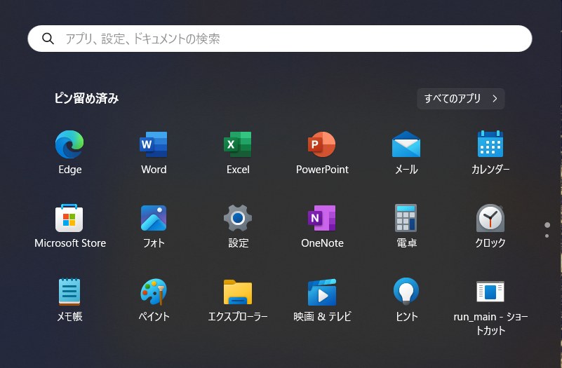
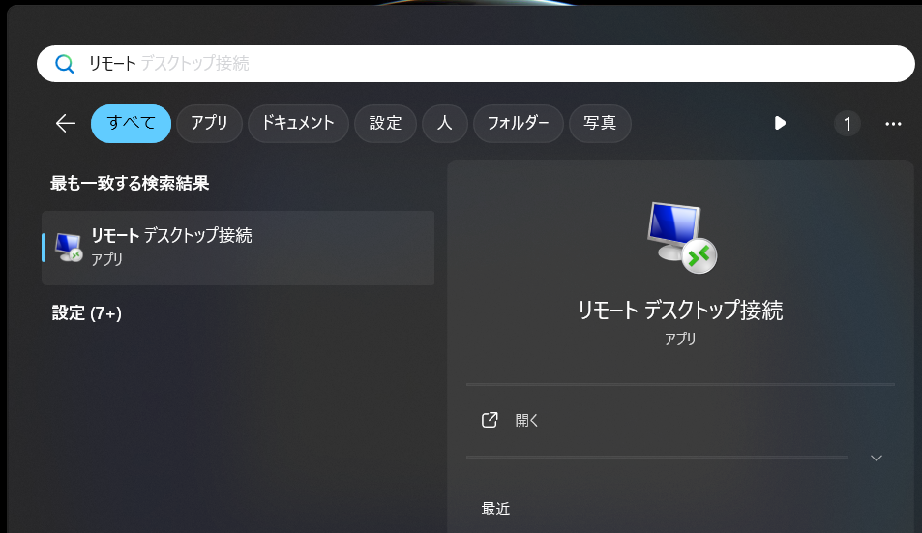
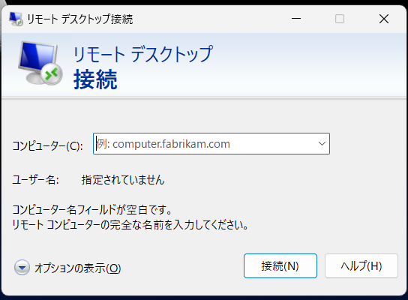
0. 「リモートデスクトップ接続」アプリの立ち上げ
1. タスクバーから検索ボックスをクリックします
3. 「リモートデスクトップ接続」をクリックします
2. 検索ボックスで「リモート」と入力します
「リモートデスクトップ接続」が立ち上がります

Slide 4
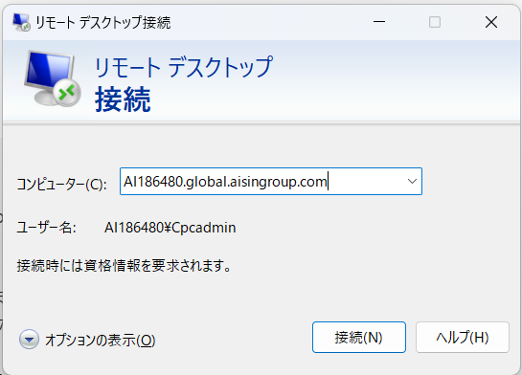
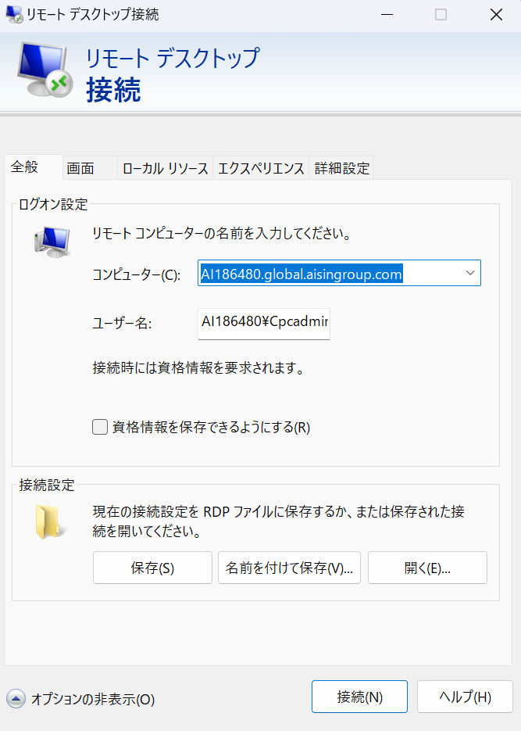
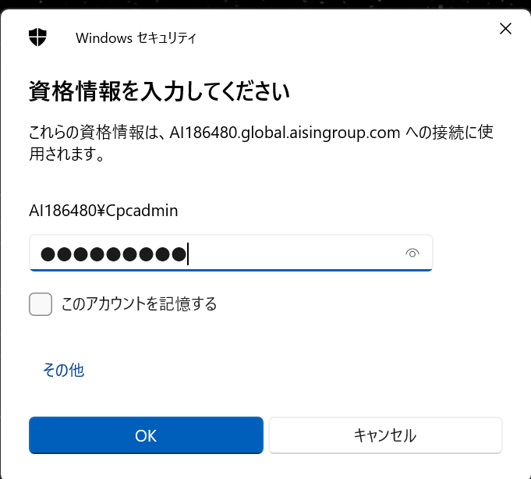
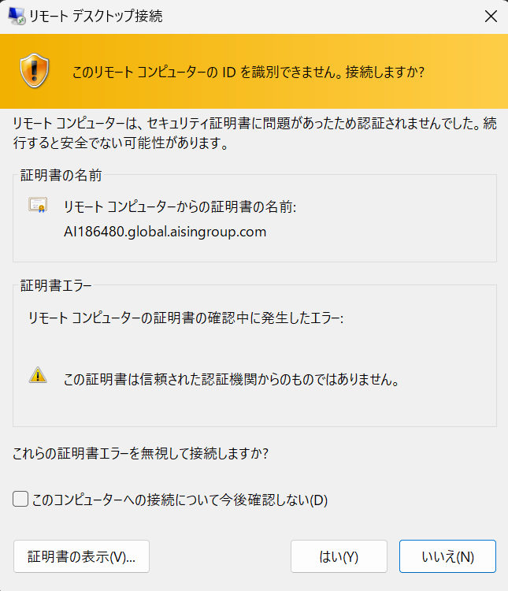
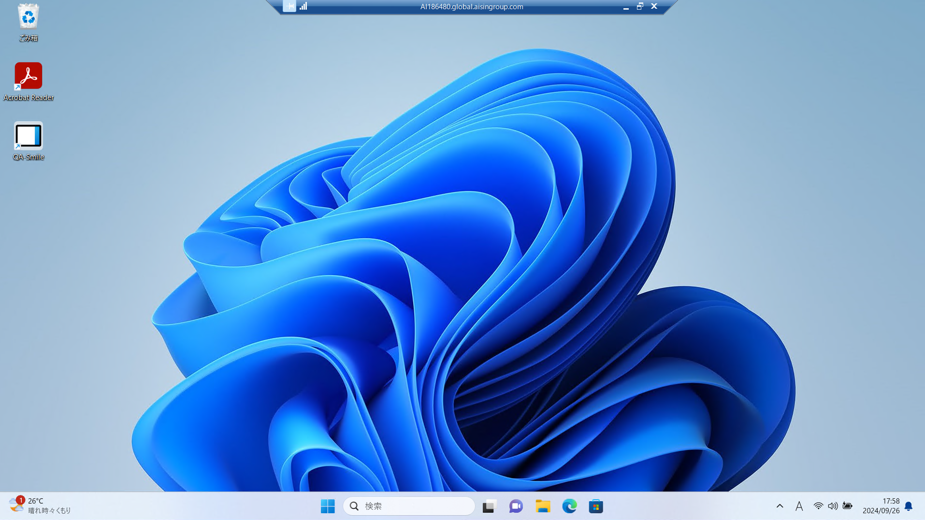
1. トライ用PCへのアクセス（初回）
4. コンピュータに以下情報を入力します
6. ユーザ名に以下情報を入力します
コンピュータ：AI186480.global.aisingroup.com
ユーザー：.\cpcadmin
ユーザー名入力後、「接続」を押します
5. 下の「オプションの表示」をクリックします
7. パスワードに以下情報を入力し、「OK」を押します
パスワード：asn10-ten
成功すれば、
デスクトップ画面が
表示されます
「はい」を押します

Slide 5
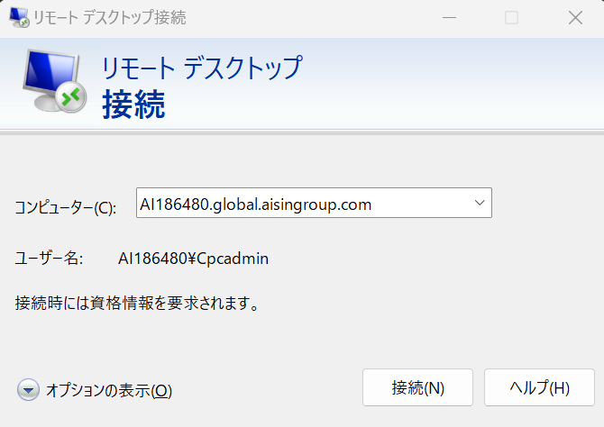
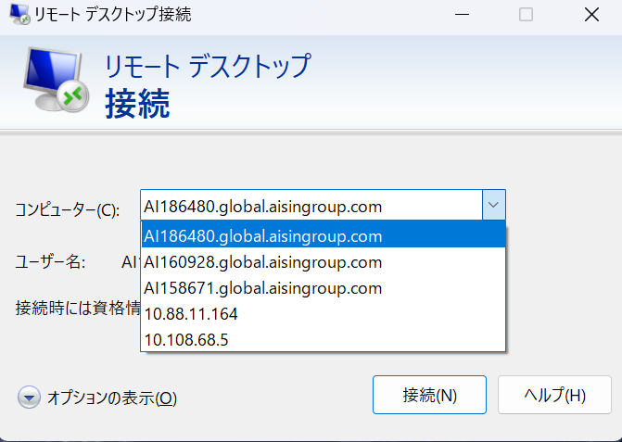
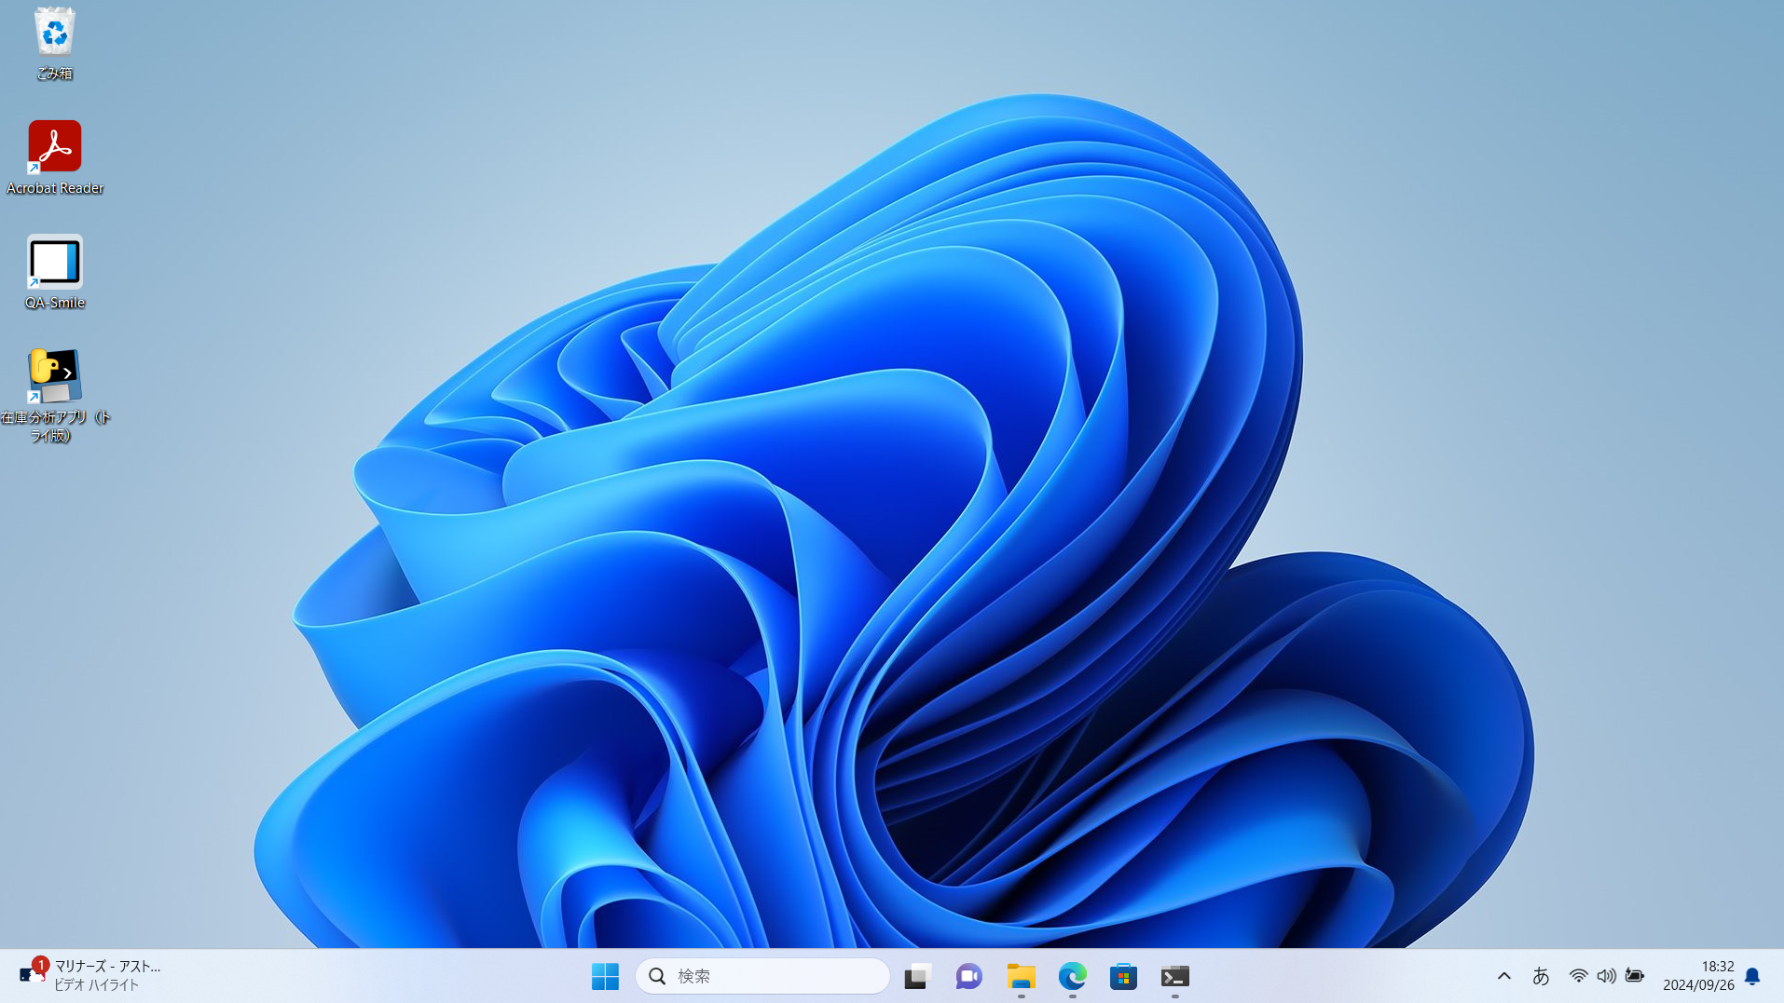
1. トライ用PCへのアクセス（2回目以降）
1. 「リモートデスクトップ接続」アプリを立ち上げます
No
左の赤枠の内容になっている
YES
「ｖ」 を押し、赤枠のコンピュータに再設定してください
2. 「接続」ボタンを押す
成功すれば、
デスクトップ画面が
表示されます
パスワード入力後、「OK」を押します
「はい」を押します

Slide 6
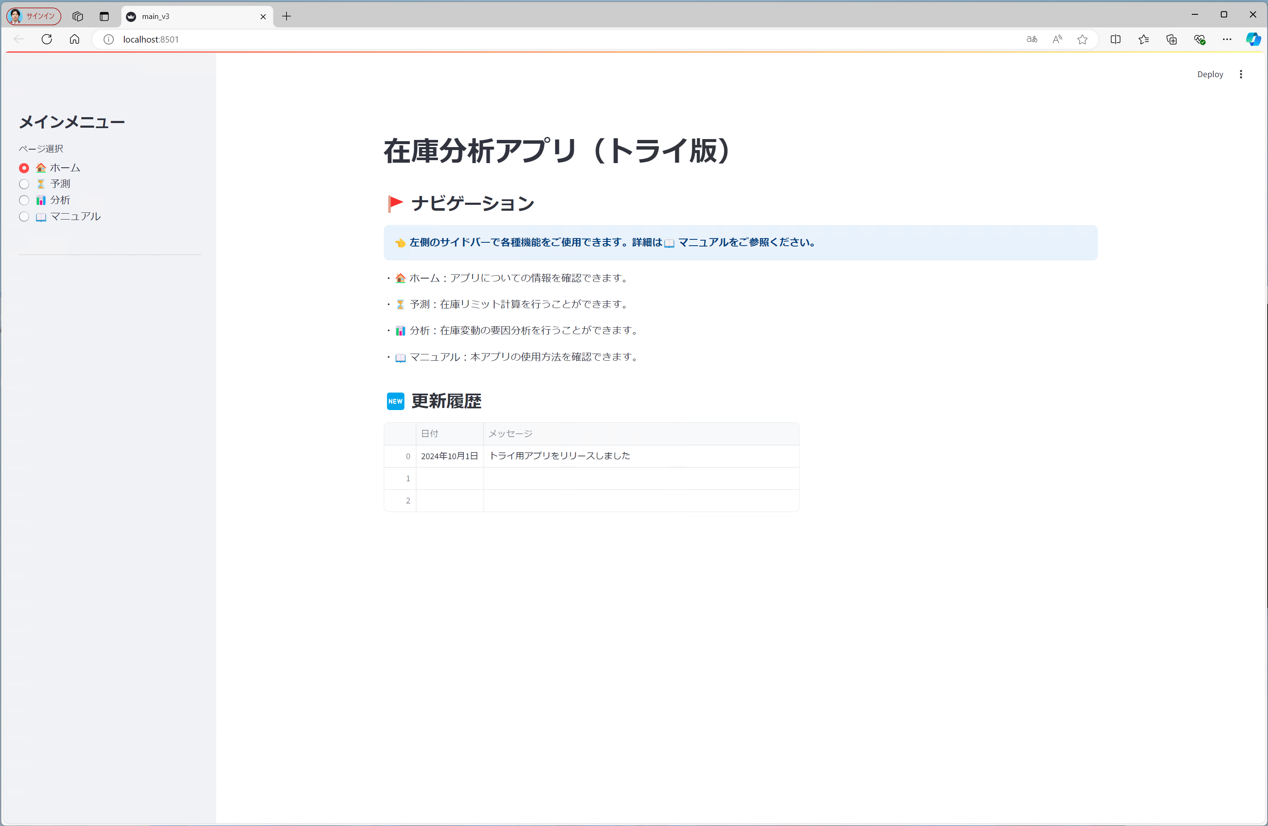

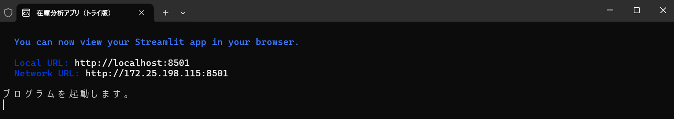
2. 起動
1. 以下のアイコンをダブルクリックします
ブラウザが自動的に立ち上がり、アプリ画面が表示されます
（30秒ほど時間がかかります）
注）下のような黒い画面も表示されます
こちらを閉じる（×をクリックする）とアプリが停止しますので、
閉じないようにしてください

Slide 7
2. 起動（アプリ再表示）
誤ってブラウザ上のアプリを閉じてしまった場合、以下URLを検索すると、アプリを再表示できます
URL： https://localhost:8501

Slide 8
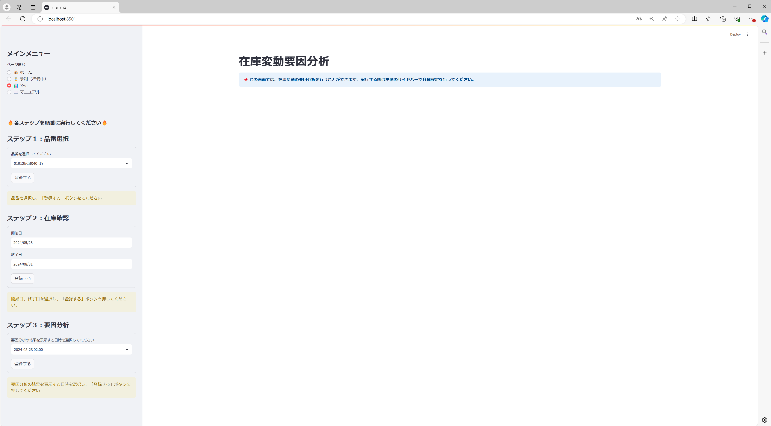
2. 操作方法 ～要因分析～
1. メインメニューの「分析」をクリックします
ページが切り替わります

Slide 9
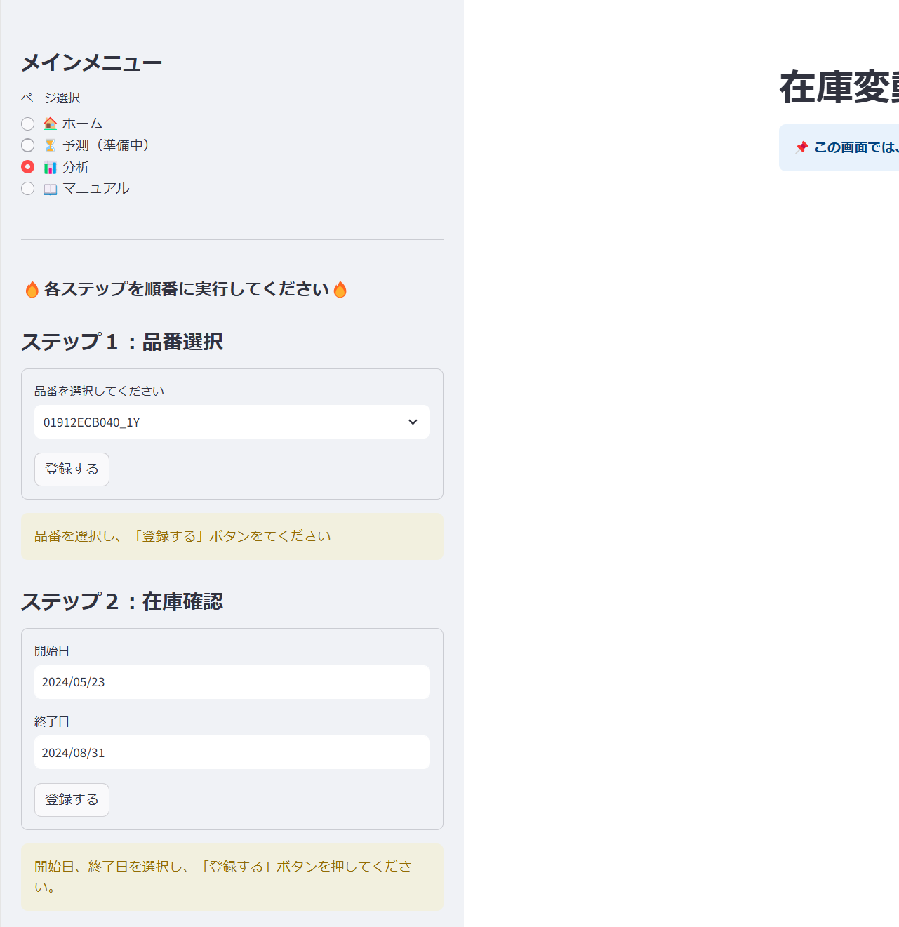
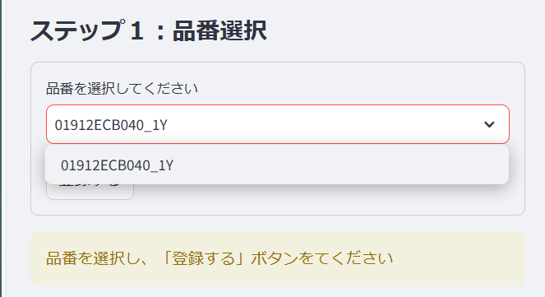
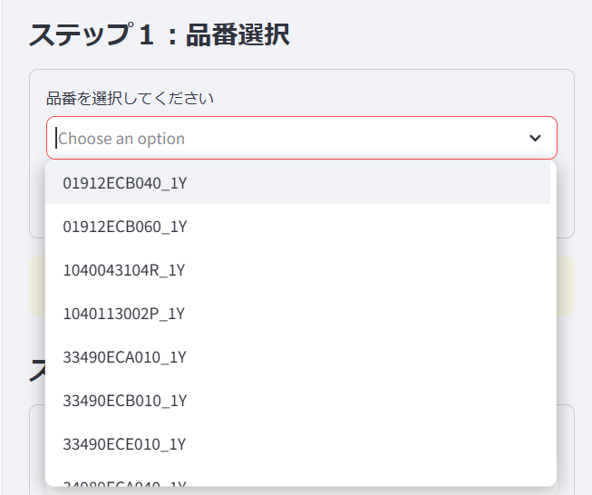
2. 操作方法 ～要因分析～
2. ステップ１の入力ボックスに品番を入力し、「登録する」ボタンを押します
方法１
直接入力する
入力ボックスに品番を入力する
入力ボックスに品番を入力すると、
品番一覧に品番候補が表示されます
対象品番をクリックください
入力ボックス
方法２
品番一覧から対象品番を選択する
入力ボックスをクリックすると、
品番一覧が表示されます
対象品番をクリックください
ここから選ぶ

Slide 10
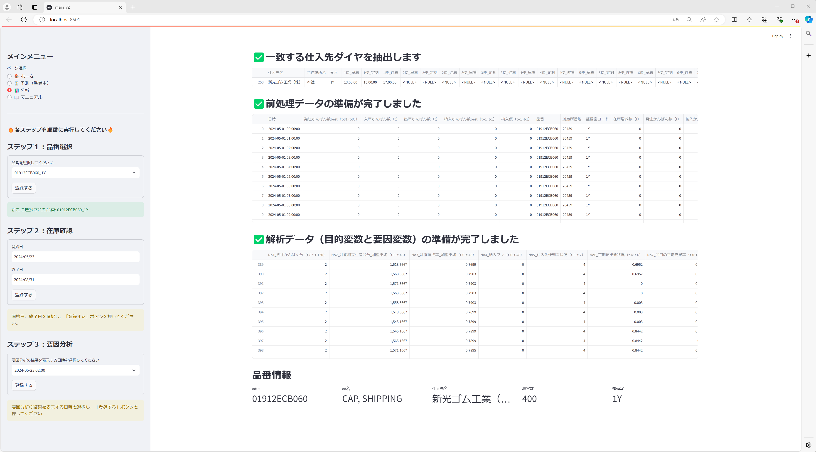
2. 操作方法 ～要因分析～
2続き. 「登録する」ボタンを押すと、データのダウンロードと前処理が開始します
画面下部に品番情報が表示されたら実行完了です
（30秒以上時間がかかります）

Slide 11
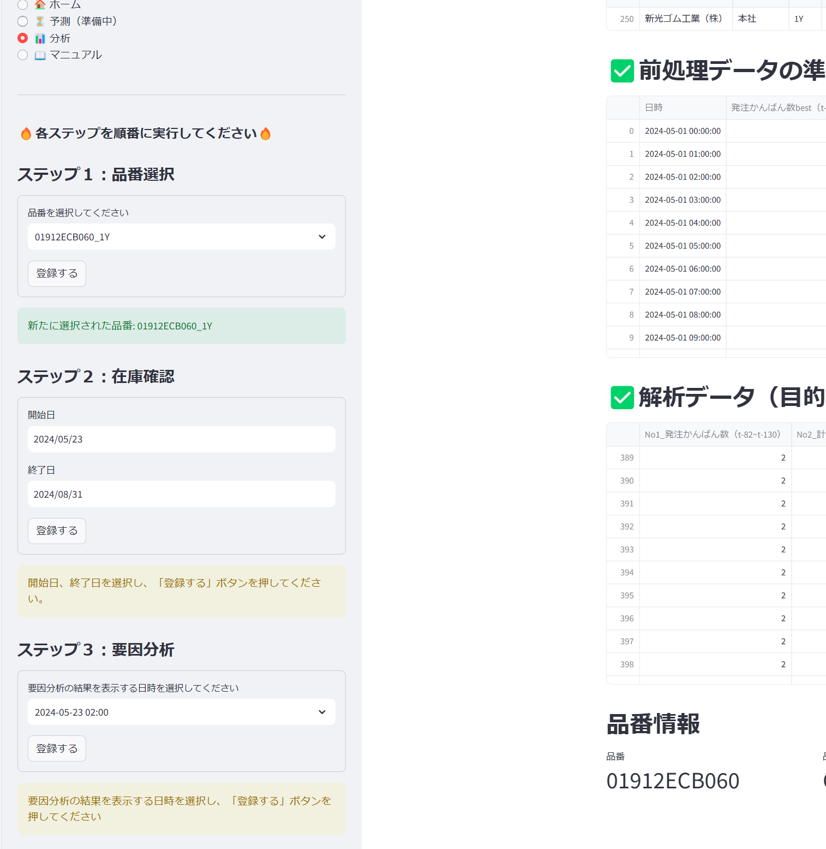
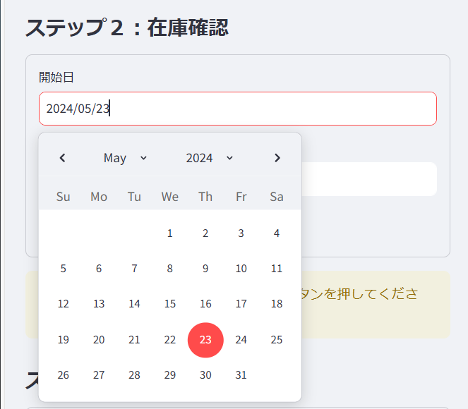
2. 操作方法 ～要因分析～
3. ステップ２の入力ボックスに開始日と終了日を入力し、「登録する」ボタンを押します
方法１
直接入力する
入力ボックス
入力ボックスに日付を入力する
YYYY/MM/DD形式で日付を入力
してください
※全角入力はできません
例：2024/06/17
方法2
入力ボックス
カレンダーから対象日付を選択する
入力ボックスをクリックすると、
カレンダーが表示されます
対象日付をクリックください
ここから選ぶ

Slide 12
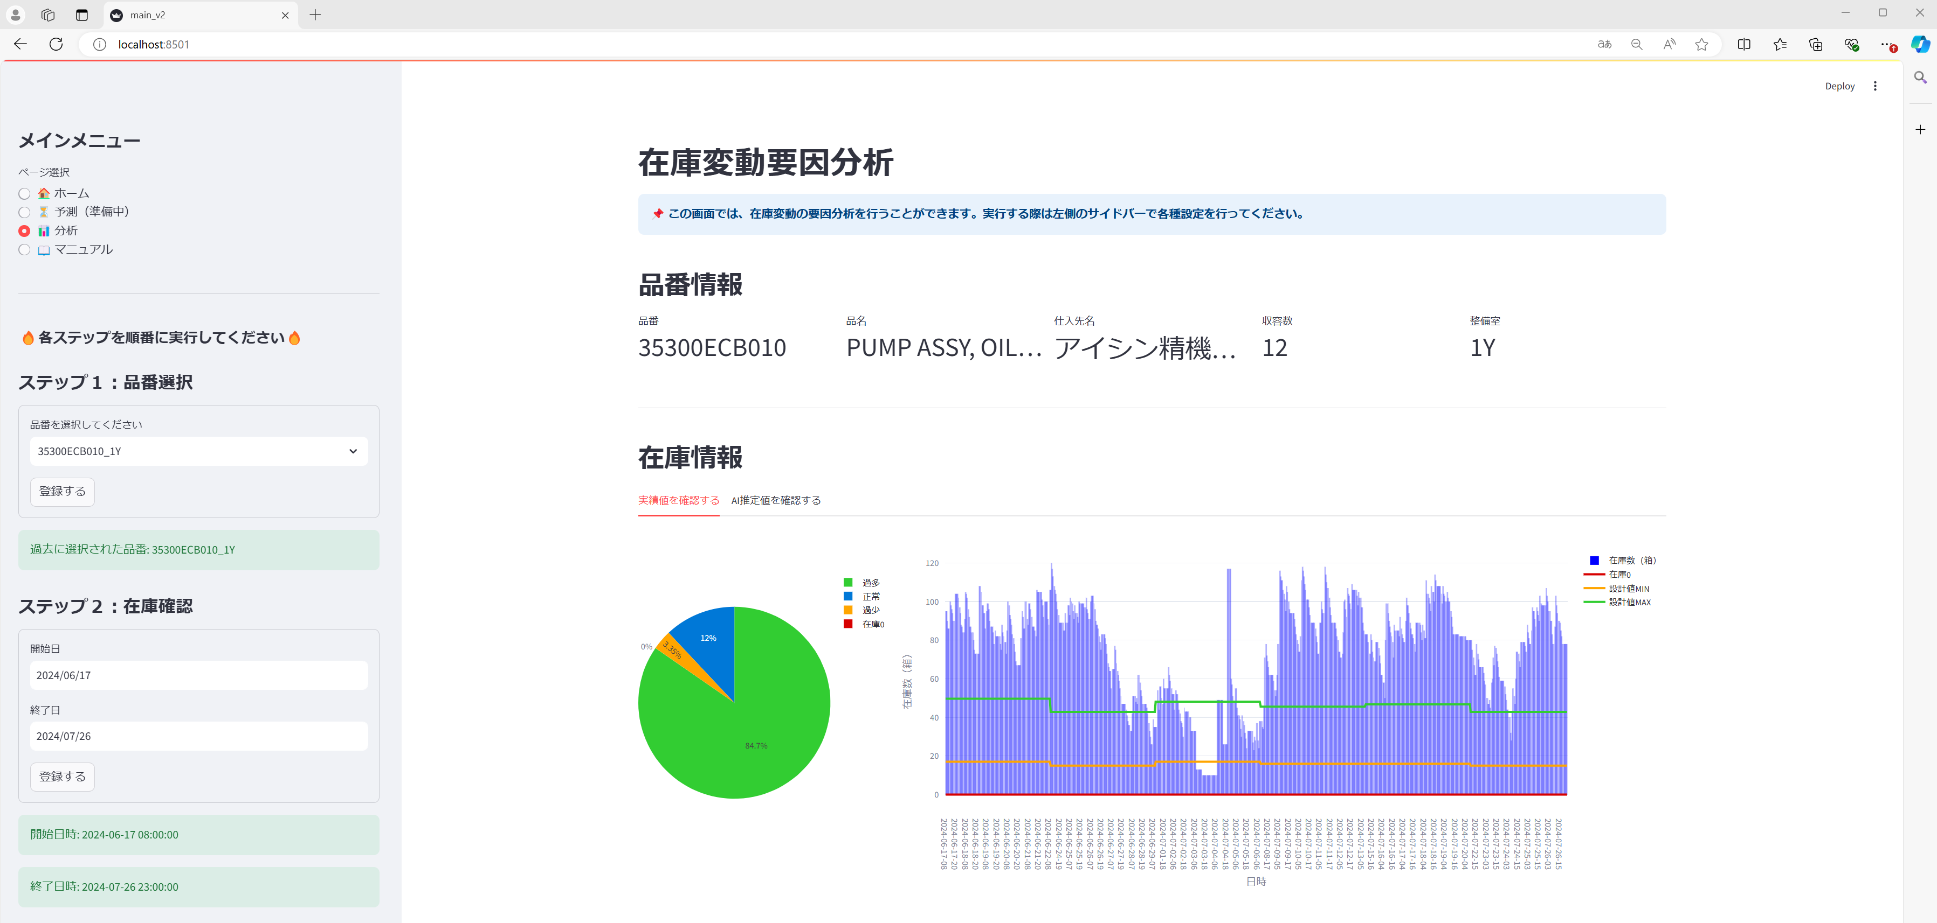
2. 操作方法 ～要因分析～
3続き. 「登録する」ボタンを押すと、在庫推移が表示されます

Slide 13
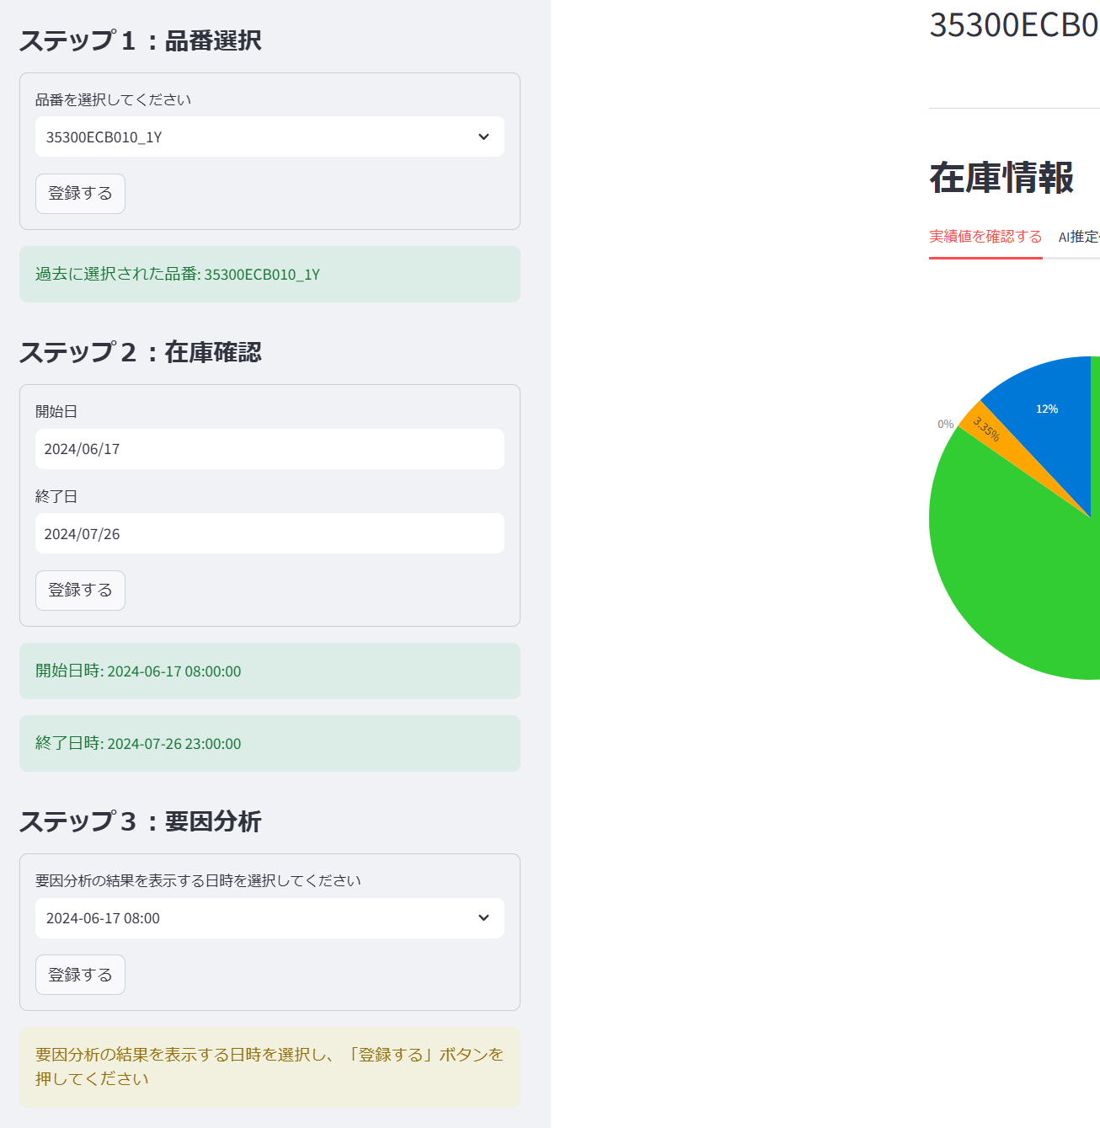
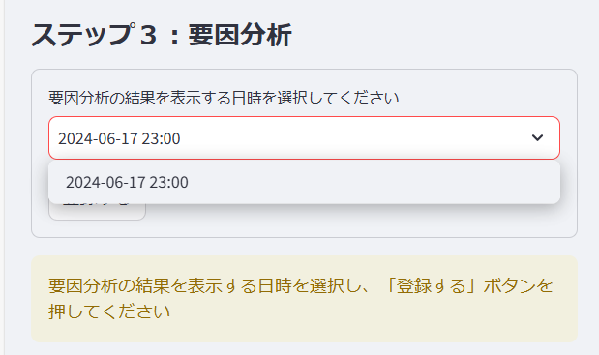
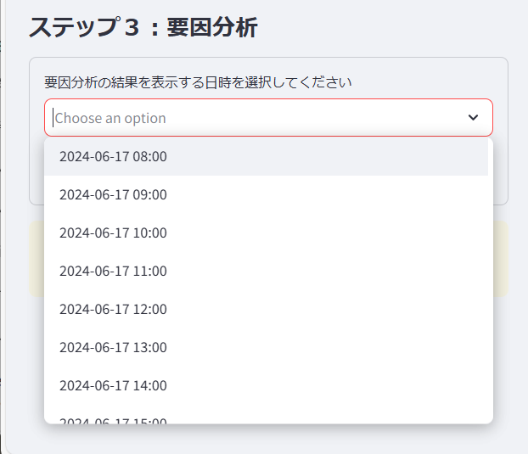
2. 操作方法 ～要因分析～
4. ステップ３の入力ボックスに要因分析を行いたい時間を入力し、「登録する」ボタンを押します
方法１
直接入力する
入力ボックスに日付を入力する
YYYY/MM/DD HH形式で日時を入力
してください
※全角入力はできません
例：2024/06/17 23:00
方法2
セレクトボックスから対象日付を
選択する
入力ボックスをクリックすると、
セレクトボックスが表示されます
対象日時をクリックください
ここから選ぶ

Slide 14
2. 操作方法 ～要因分析～

Slide 15
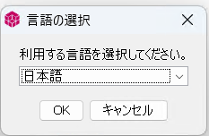
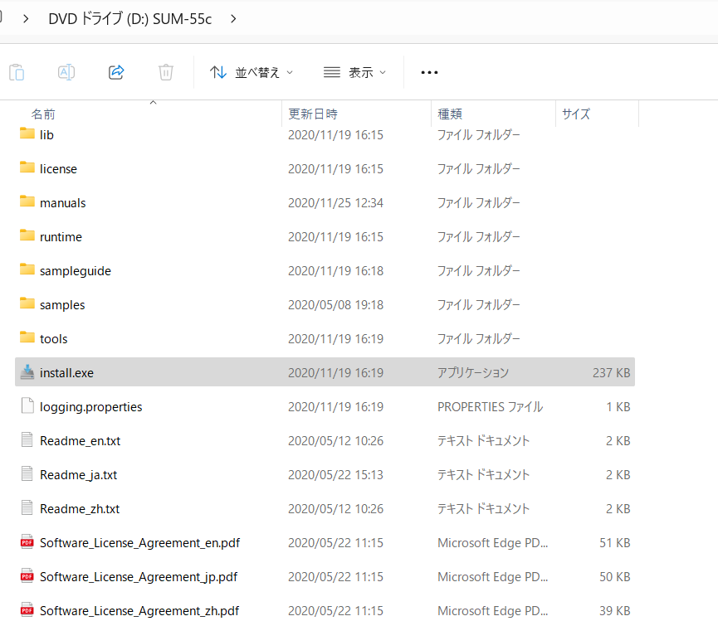
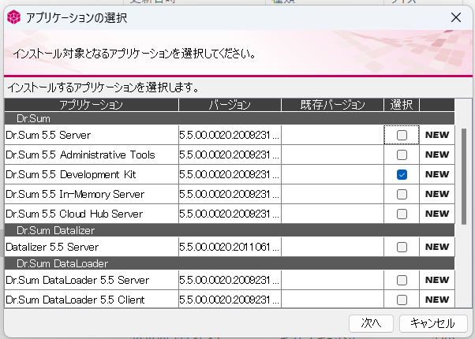
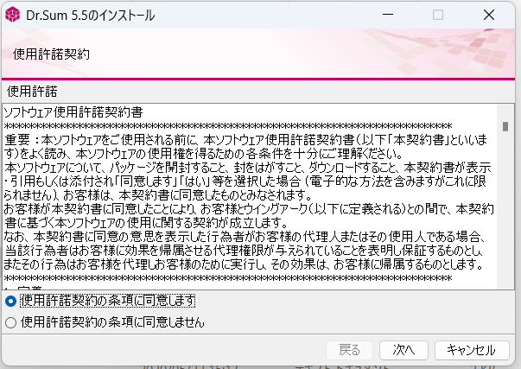
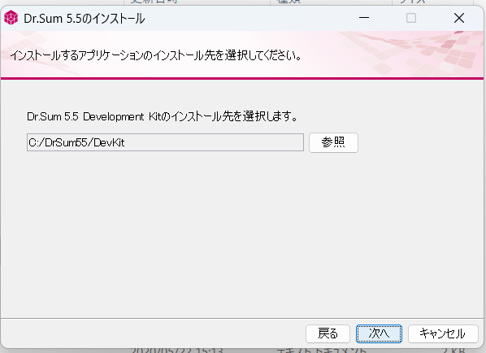
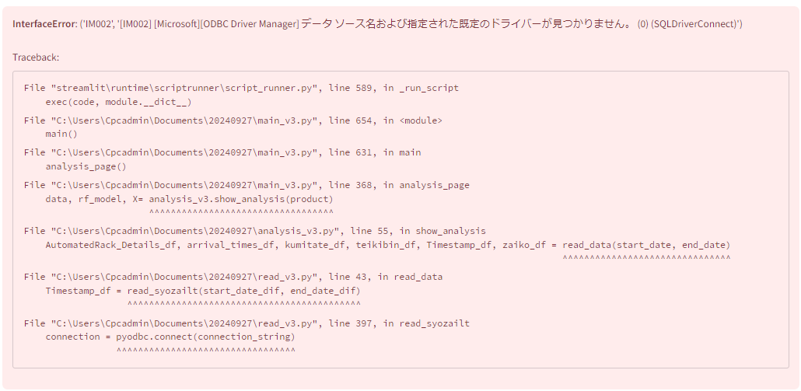
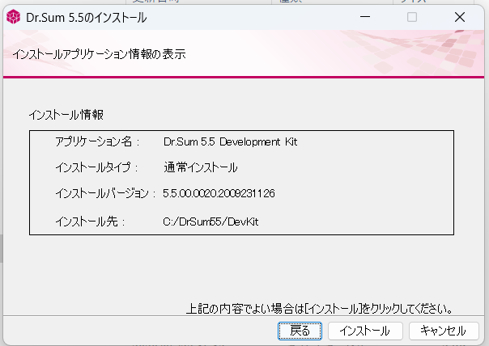
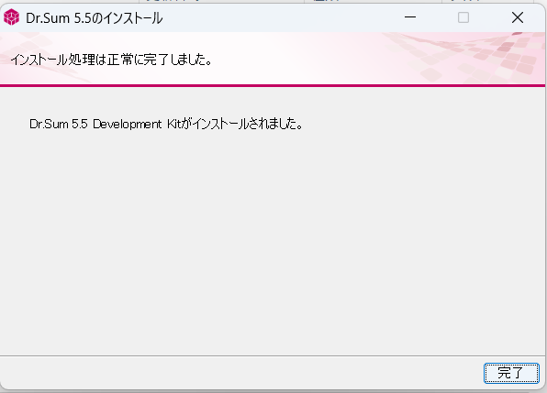
ダブルクリック
ダブルクリック

